Slide 1
2025/05/06 Meeting Report

Slide 2
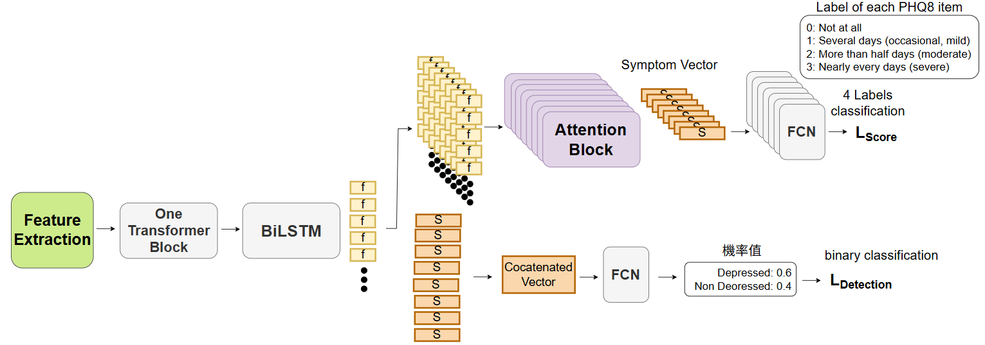
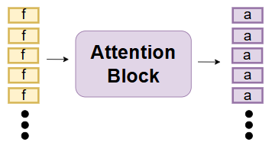
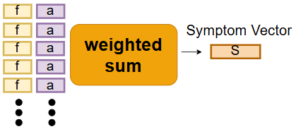
實驗使用模型– PHQ8 score prediction、Depression Detection
Notes:
一般 learning rate 都會根據 batch size 做一些 scale 的操作。這裏用的是lr x batch_size / 256」。
Learning rate 小 under-fitting
Learning rate 大 unstable

Slide 3
實驗項目
使用不同的 Feature Extraction 模型
  RoBERTa-Large
  S-RoBERTa
  DepRoBERTa
使用 PHQ8 總分對二元分類標籤做標籤平滑
二元分類的 Loss 計算使用 class weight
使用Balanced Sampler 在訓練過程中讓每個 epoch 使用的憂鬱症與非憂鬱症訓練資料數量保持平衡
Notes:
一般 learning rate 都會根據 batch size 做一些 scale 的操作。這裏用的是lr x batch_size / 256」。
Learning rate 小 under-fitting
Learning rate 大 unstable

Slide 4
實驗資料集
DAIC-WOZ 的 train_split 與 dev_split
  Train_split: 總數 107、憂鬱症 31、非憂鬱症76
  Dev_split: 總數 35、憂鬱症 12、非憂鬱症23
由於 Dev_split 中兩個患者的字幕檔沒有包含訪談者的問句，所以實驗時沒有將兩位患者拿來測試，實際使用的測試資料總數 33、憂鬱症 12、非憂鬱症21
實驗數據將每個方法用 6 個種子的分數取平均
Notes:
一般 learning rate 都會根據 batch size 做一些 scale 的操作。這裏用的是lr x batch_size / 256」。
Learning rate 小 under-fitting
Learning rate 大 unstable

Slide 5
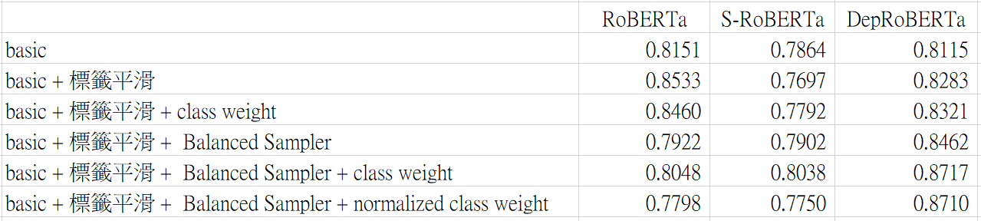
實驗結果
不同的 Feature Extraction 模型
  DepRoBERTa 模型表現最好、S-RoBERTa 表現最差
Notes:
一般 learning rate 都會根據 batch size 做一些 scale 的操作。這裏用的是lr x batch_size / 256」。
Learning rate 小 under-fitting
Learning rate 大 unstable

Slide 6
後續實驗
試著加入 Dev_split 去掉的兩位病患資料再作一次實驗
比較使用 單任務學習(二元分類) 與 多任務學習(二元分類+症狀嚴重分類) 的數據差異
Notes:
一般 learning rate 都會根據 batch size 做一些 scale 的操作。這裏用的是lr x batch_size / 256」。
Learning rate 小 under-fitting
Learning rate 大 unstable

